Slide 1
Vnímání online technologií budoucími učiteli z hlediska nepříznivých faktorů a limitujících strategií
Mgr. Jana Černá
Mgr. Michaela Bartošová
Pedagogická fakulta
Univerzita Palackého v Olomouci

Slide 2
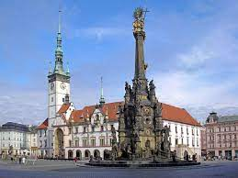
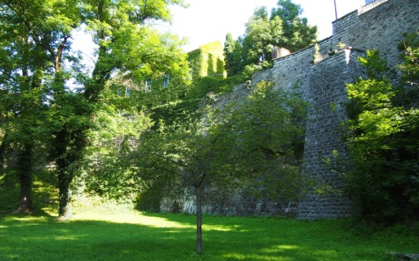
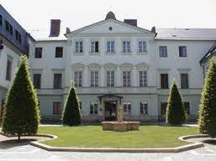
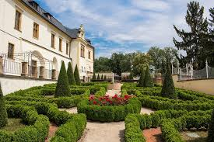
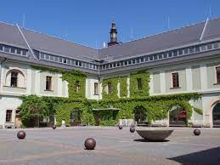
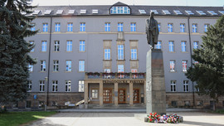
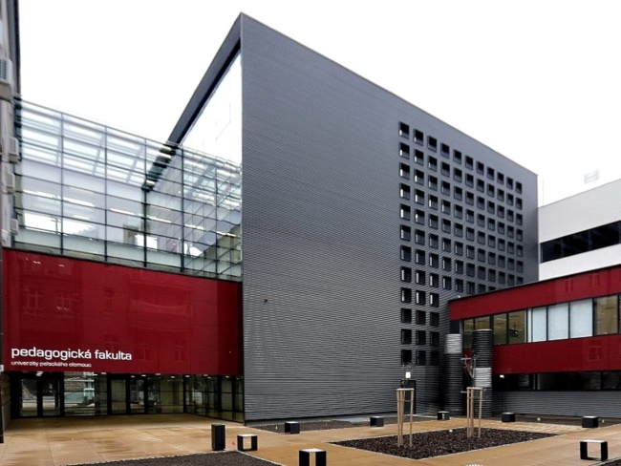
Pozdravy z Olomouce…
Pedagogická fakulta Univerzity Palackého v Olomouci

Slide 3
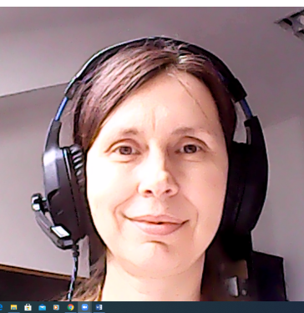
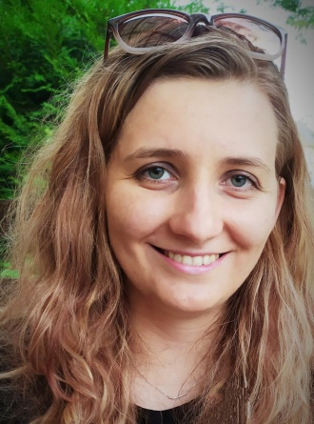
Mgr. Jana Černá Mgr. Michaela Bartošová
- Studentky doktorského studijního programu v oboru Pedagogika na Pedagogické fakultě Univerzity Palackého v Olomouci

Slide 4
Struktura prezentace:
● Projekt IGA
● Teoretická východiska výzkumu
● Metody pedagogického výzkumu
● Dílčí výsledky výzkumu
● Závěr

Slide 5
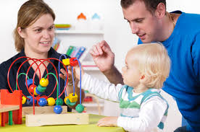
Termíny:
Informální učení
Neformální učení
Formální učení/vzdělávání
Online technologie

Slide 6
Termíny:
Informální učení = náhodné, nestrukturované a většinou nezáměrné učení, obvykle mimo třídu
Neformální učení = jde o záměrné, ale současně dobrovolné, zájmové učení se
Formální učení/vzdělávání = probíhá ve specializovaných a k tomu určených vzdělávacích institucích a vede k získání formalizovaného certifikátu a příslušné kvalifikace
Online technologie (OT) = online platformy, aplikace, webové stránky a sociální sítě

Slide 7
Proč toto téma?
Součástí projektu IGA 2021 s názvem:
Fenomén informálního učení se zaměřením na online technologie pro budoucí učitele anglického jazyka
Téma disertační práce: Potenciál využití digitálních technologií v oblasti informálního učení a formálního vzdělávání

Slide 8
Kvalitativní výzkum - Historie budoucích učitelů angličtiny s online technologiemi
navazuje na kvantitativní výzkum (dotazníkové šetření - mezi budoucími učiteli angličtiny - ONLINE TECHNOLOGIE V NEFORMÁLNÍM UČENÍ A FORMÁLNÍM VZDĚLÁVÁNÍ)
premisy kvalitativního výzkumu vycházely ze záměru zjistit, jak budoucí učitelé přistupovali k online technologiím v průběhu svého života
Kvalitativní výzkum byl proveden v průběhu června a července 2021 na PdF UPOL mezi studenty magisterského studia – tj. budoucími učiteli angličtiny

Slide 9
Kvalitativní výzkum - Historie budoucích učitelů angličtiny s online technologiemi zahrnuje:
způsob, jakým budoucí učitelé angličtiny přistupují k online technologiím (OT) v průběhu svého života,
s ohledem na neformální vzdělávání
a potenciální vliv jejich specifické historie s OT na jejich budoucí kariéru.

Slide 10
Cíle kvalitativního výzkumu:
kontextualizovat a doplnit výsledky našeho kvantitativního výzkumu současného využívání OT budoucími učiteli angličtiny,
zjistit a porovnat jejich osobní historii s OT, do jaké míry může být podobná nebo odlišná,
zjistit s jakými výhodami a nevýhodami využívání OT se budoucí učitelé setkali v různých fázích jejich historie s OT
zjistit souvislosti s tím, jak budou naši respondenti používat OT ve své budoucí kariéře učitelů angličtiny

Slide 11
Metodika kvalitativního výzkumu:
polostrukturovaný rozhovor s podněty
Ten se podle Hendla (2005, s. 174) skládá ze seznamu otázek nebo témat, která musí být během rozhovoru probrána a
zajišťuje, že žádné téma, které by tazatele zajímalo, nebude vynecháno.
Respondenty jsme nechali volně sdílet to, co si pamatují o své minulé praxi s OT
a nechali je hovořit o jejich plánech na využití OT v jejich budoucí kariéře učitele angličtiny.

Slide 12
Respondenti
vybráni záměrným výběrem = vědomý výběr malého počtu zdrojů dat, které splňují určitá kritéria.
Pohlaví | Studijní obor | Věk – 23-26 let
Muži | Učitelství pro 1. stupeň základních škol | 1
 | Učitelství pro 1. stupeň ZŠ a speciální pedagogika | 0
 | Učitelství anglického jazyka pro 2. stupeň ZŠ | 2
Ženy | Učitelství pro 1. stupeň základních škol | 2
 | Učitelství pro 1. stupeň ZŠ a speciální pedagogika | 2
 | Učitelství anglického jazyka pro 2. stupeň ZŠ | 3
Celkově |  | 10

Slide 13
Pro tento příspěvek jsme vybrali dílčí výsledky z kvalitativního výzkumu
V jedné části rozhovoru byli respondenti požádáni, aby shrnuli pozitiva a negativa, kterými je online technologie ovlivnily v průběhu základní a střední školy a v současném období jejich života.
zde se zaměřujeme na vnímání online technologií budoucími učiteli z hlediska negativních vlivů nejen na zdraví člověka.

Slide 14
Zjištěné výsledky

Slide 15
Období respondentů, kdy byli žáky ZŠ
pro toto období si většina respondentů nevzpomíná téměř na žádné negativní vlivy nebo zkušenosti s OT
- až na množství času, který s online technologiemi trávili – možná zbytečná ztráta času
Např.: „Jednou z nevýhod by mohlo být, že nás ty aplikace, sociální sítě atd. stály čas.“ (Nancy)
„Než mi bylo 13 nebo 14 let (před používáním PC), měl jsem ještě normální dětství, pořád jsme byli venku, hráli jsme si v blátě…“ (Nick)

Slide 16
Na druhou stranu v tomto období většina rodičů omezovala čas, který mohly jejich děti trávit u počítače.
Např.: „Na začátku…na základní škole byl limit 30 minut, myslím. A pak, možná když mi bylo 11 let nebo tak, se to začalo více rozvolňovat, méně omezovat.“ (James)
„Moji rodiče byli velmi opatrní a po mnoho let jsem měla přísný limit, kolik času jsem mohla strávit na internetu.“ (Rachel)
„Rodiče mě drželi dál od hraní her…povolovali mi pouze 20 až 30 minut času stráveného u počítače.“ (Sid)

Slide 17
Období respondentů, kdy byli žáky SŠ
ztráta času → u většiny respondentů se rapidně zvyšuje čas trávený s online technologiemi
Např.: „Trávila jsem tam opravdu hodně času. Když o tom teď přemýšlím, bylo toho vlastně příliš mnoho.“ (Karen)
„Trávil jsem více času online než offline.“ (James)
„Pak to bylo nějak víc in, být online než chodit ven.“ (Rachel)
„Moji vrstevníci tam trávili hodně času, takže mě to motivovalo, abych jim věnoval více času také.“ (Sid)

Slide 18
Důvody pro trávení více času s online technologiemi:
- rodičovská kontrola ustává a mechanismus sebekontroly se ještě nevytvořil
- většina má svůj osobní (první) „chytrý“ telefon
„Režim s OT by jiný, protože jsem byl starší, a tak rodiče mi dávali větší volnost. Souviselo to také s tím, že jsem měl svůj vlastní chytrý telefon, takže jsem tam mohl trávit více času.“ (Sid)
- vznik a rozšíření sociálních sítí (Facebook, Instagram apod.)
„Když jsme byli teenageři, byly pro nás strašně důležité ty sociální sítě jako Instagram.“ (Rachel)
- přibývání více internetových stránek, aplikací, her atd., které začali využívat
- úzký kontakt s vrstevníky, spolužáky, kamarády a rodinou
- více potřeba i kvůli škole (k plnění úkolů, internetové stránky školy, vzdělávací portály apod.)
- více sledování seriálů a filmů online

Slide 19
Současnost
Respondenti si začínají více uvědomovat nevýhody online technologií
nebezpečná ztráta času („žrout času“) → mohou se stát až návykové
Např.: „Online technologie dokáží člověka do sebe zcela vtáhnout.“ (Karen)
„Chci se na něco chvíli dívat a pak si uvědomím, že jsem tam skoro hodinu.“ (Vicky)
„Člověk si myslí, že bude relaxovat asi 10 minut a místo toho relaxuje asi 45 minut.“ (James)
„Online technologie nám pomáhají prokrastinovat.“ (Rachel)
„Mohou vést i ke ztrátě kontroly.“ (Sid)

Slide 20
Současnost
zanedbávání reálných sociálních kontaktů
Např.: „Jednou z nevýhod je možná to, že se člověk fyzicky nesetkává, s lidmi se kterými by mohl.“ (Thea)
zanedbávání offline aktivit
Např.: „Člověk tráví víc času na sociálních sítích a sledováním filmů a seriálů, místo aby šel ven nebo si přečetl knihu nebo se něco naučil.“ (Thea)
„Nevýhodou je, že nežiji skutečný život.“ (Sid)
Psychická únava
Např.: „Má to vliv na mé duševní rozpoložení, když u toho tak dlouho sedím…a rozpadá se moje pozornost.“ (Rachel)

Slide 21
Současnost
fyzická únava a potíže – bolest očí, ztuhlost celého těla, bolest hlavy apod.
anonymita lidí na sociálních sítích
→ může vést mimo jiné k nevhodnému chování některých lidí
nebezpečí zneužití osobních údajů
Např.: „Jsme IT rodina, takže jsem velmi dobře schopná si zabezpečit svá osobní data, hesla apod. Ale znám spoustu lidí, kteří jsou v tomhle beznadějní…“ (Karen)
všudypřítomná reklama
Např.: „Vidím, že reklam je stále více a více…jednou na něco kliknete, např. na nějakou reklamu a pak vám ta věc vyskakuje všude.“ (Nancy)

Slide 22
Shrnutí
Všichni respondenti s postupem času a většími zkušenostmi s online technologiemi → je vnímají realističtěji a uvědomují si čím dál více jejich negativní faktory
Mezi hlavními negativní vlivy zařazují: potenciální ztrátu času, ztrátu reálných sociální kontaktů, zanedbávání offline kontaktů, fyzické (i zdravotní) potíže, psychické potíže, anonymitu
Nikdo z respondentů neuvedl jako možné negativní vlivy nebo rizika: kyberšikana, kybergrooming, hoax, fake news, phishing, sexting apod.

Slide 23
Poděkování / odkaz
Tento příspěvek vznikl a byl financován jako součást studentského grantového projektu IGA_Pdf_2021_021 - Fenomén informálního učení se zaměřením na online technologie pro budoucí učitele anglického jazyka na Univerzitě Palackého v Olomouci.

Slide 24
Literatura:
Hendl, J. (2005). Kvalitativní výzkum: základní metody a aplikace. Praha: Portál.
Kopecký, K., & Krejčí, V. (2010). Rizika virtuální komunikace: příručka pro učitele a rodiče. Olomouc: NET UNIVERZITY.
Kross, S, Hargittai, E & Redmiles, E 2021, Characterizing the online learning landscape: what and how do people learn online" (Charakteristika prostředí online učení: co a jak se lidé učí online), Proceedings of the ACM on human-computer interaction, vol. 5, no. CSCW1, zobrazeno 12. května 2021, <http:// dl.acm.org>.
Řehulka, E. (Ed.). (2011). Studie k výchově ke zdraví: škola a zdraví pro 21. století, 2011. Brno: Masarykova univerzita ve spolupráci s MSD.
Strauss, A. L., & Corbin, J. (1999). Základy kvalitativního výzkumu: postupy a techniky metody zakotvené teorie. Brno: Sdružení Podané ruce.

Slide 25
Děkujeme za pozornost. ☺
V případě jakýchkoli dotazů nebo připomínek nás neváhejte kontaktovat.
jana.cerna@upol.cz; michaela.bartosova01@upol.cz

